Slide 1
МДОУ «Детский сад № 12»
Формирование читательской грамотности у детей дошкольного возраста
Подготовила: воспитатель Бурова Н.С.
Ярославль 2024г.

Slide 2
«Читательская грамотность – совокупность умений и навыков ,отражающих: потребность в читательской деятельности с целью успешной социализации, дальнейшего образования, саморазвития; готовность к смысловому чтению: восприятию письменных текстов, анализу, оценке, интерпретации и обобщению представленной в них информации; способность извлекать необходимую информацию для ее преобразования в соответствии с учебной задачей; ориентироваться с помощью различной текстовой информации в жизненных ситуациях.

Slide 3
Процесс формирования читателя в дошкольном возрасте состоит из двух этапов:
пассивного этапа, когда ребенок является слушателем тех произведений, которые ему читают взрослые;
активного этапа, когда ребенок проявляет интерес к книге, постоянно просит взрослых читать ему, легко усваивает буквы, начинает читать сам.

Slide 4
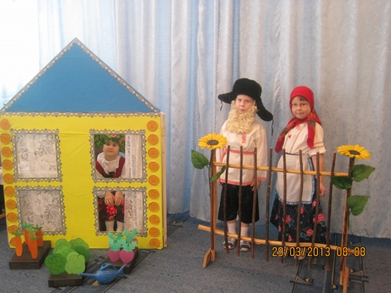
Формы работы по ознакомлению с художественной литературой детей дошкольного возраста
Чтение художественных произведений;
Беседа после прочтения;
Проигрывание ситуаций;
Тематические выставки, посвященные творчеству писателей; ознакомление с биографиями писателей;
Театрализация;
Придумывание сказок, рассказов;
Оформление книжных уголков;
Создание «Книжкиной больницы»;
Выставки рисунков и поделок;
Создание книжек-самоделок;
Празднование именин произведения;
Оформление макетов по мотивам любимых сказок;
Создание семейных библиотек;
Посещение занятий в библиотеках;
Вечера сказок, загадок;
Литературные викторины.

Slide 5
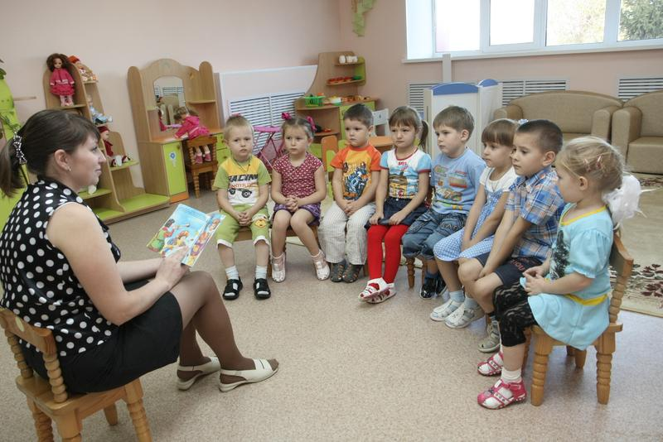
Виды занятий по ознакомлению с художественной литературой
Чтение и рассказывание;
Беседы на литературные темы;
Пересказ от лица литературного героя;
Драматизация литературного произведения

Slide 6
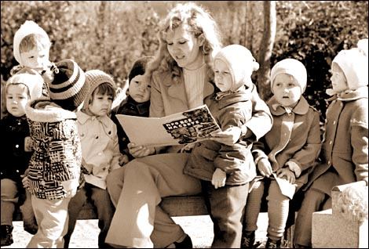
Основные методы ознакомления с художественной литературой
Чтение воспитателя по книге или наизусть;
Рассказывание воспитателя;
Инсценирование;
Заучивание наизусть.

Slide 7
Ведущий прием в беседе - вопрос
Виды вопросов:
Вопросы по содержанию литературного произведения (в старших группах эти вопросы должны быть очень точными, воспроизводить существенные для понимания смысла детали);
Вопросы, выясняющие эмоциональное отношение детей к прочитанному;
Вопросы, помогающие ребенку установить причинно-следственные связи, раскрыть мотивы поступков героев;
Вопросы, обогащающие внимание детей на авторские приемы изображения (язык);
Вопросы, помогающие детям осознать авторский замысел произведения;
Вопросы, помогающие детям связать личный жизненный опыт с авторским текстом.

Slide 8
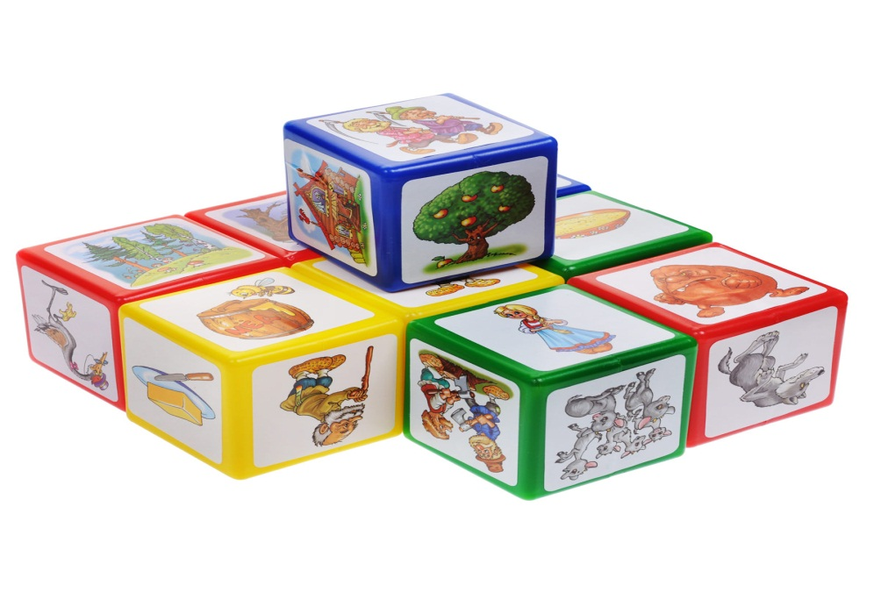
СТОРИТЕЛЛИНГ – это инновационная технология развития речи детей.
Сторителлинг в переводе с английского означает «рассказывание историй»
Однако, в русском языке этому термину имеется весьма хороший синоним – «сказительство»
Техника сторителлинг, которая лежит в основе игры «Кубики историй» открывает уникальные возможности для развития коммуникативной компетенции детей, облегчает запоминание сюжета, эффективна в процессе рассуждения.

Slide 9
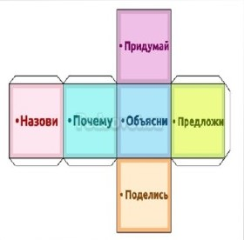
ПЕДАГОГИЧЕСКАЯ ТЕХНОЛОГИЯ «КУБИК БЛУМА»
✅Назови. Если выпадает эта сторона, то детям предлагают обозначить предметы или явления. Например, назвать главных героев сказки.
✅Почему. Здесь задаются вопросы, которые показывают причину тех или иных явлений. Например, почему в сказке «Гадкий утенок» был так не любим всеми?
✅Объясни. Здесь идет уточнение тех проблем, которые возникают в теме. Например, Как ты думаешь, обитатели двора были справедливы к гадкому утенку?
✅Предложи. Ребенок может предложить свою версию сказки.
✅Придумай. Проявляется фантазия ребенка. Можно придумать, например, друзей утенку.
✅Поделись. В данном вопросе дети делятся своими эмоциями по поводу пройденного произведения, выражают свою точку зрения.

Slide 10
ТЕХНОЛОГИЯ СКРАЙБИНГ — это наброски и эскизы по теме, которые помогают ее усвоить и запомнить.
В отличие от конспектов, скрайбинг помогает запечатлеть информацию с помощью схем и рисунков способом, во время которого зарисовка образов происходит прямо во время
передачи информации.
Разновидности скрайбинга
Условно все скрайбинги можно разделить на несколько видов:
1. Рисованный. Рука человека рисует картинки, схемы, записывает ключевые слова параллельно с текстом.
2. Аппликация. На лист бумаги или любой другой фон выкладываются (наклеиваются) готовые изображения, соответствующие звучащему тексту.
3. Магнитный. Похож на аппликационный, единственное различие – готовые изображения крепятся магнитами на презентационную магнитную доску.
4. Компьютерный. При создании компьютерного скрайбинга используются специальные программы и онлайн - сервисы.

Slide 11
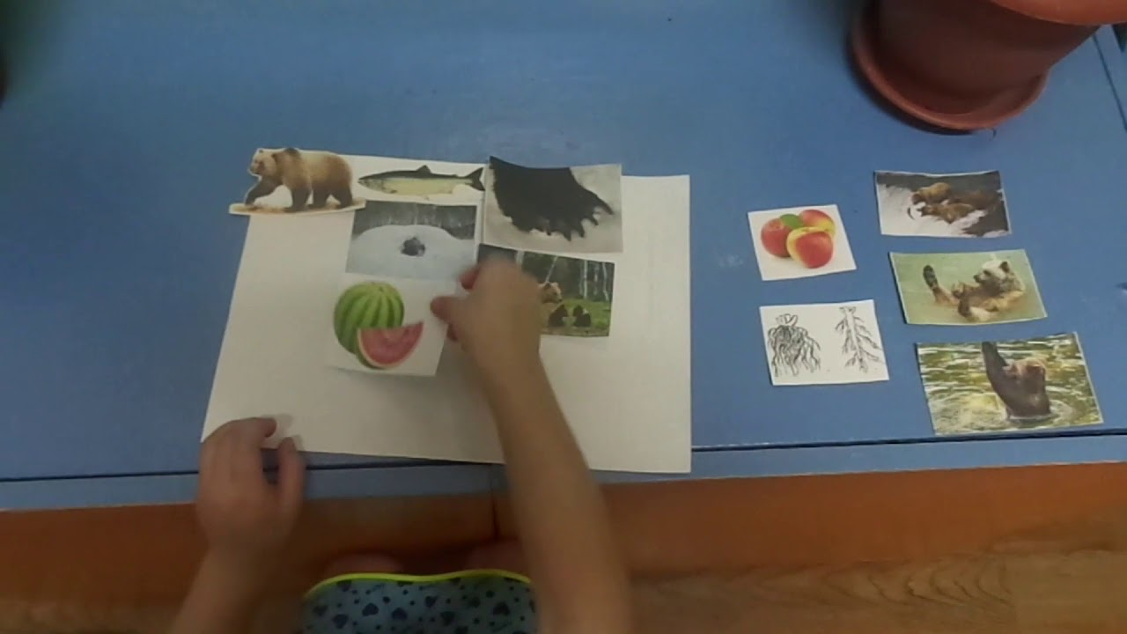
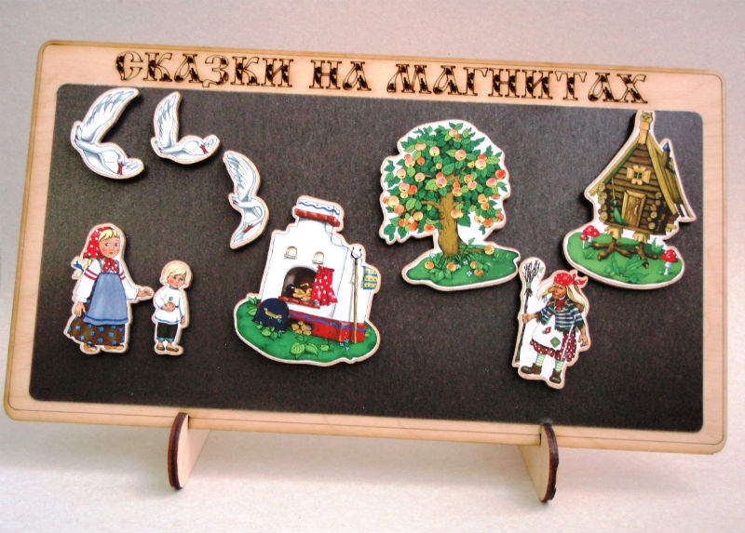

Slide 12
ТЕХНОЛОГИЯ ПРОДУКТИВНОГО ЧТЕНИЯ
Этапы:
Работа с текстом до чтения.
Главная задача взрослого - вызвать у ребёнка желание, мотивацию прочитать книгу.
Работа с текстом во время чтения.
Главная задача взрослого - обеспечить восприятие текста.
Дошкольники слушают чтение взрослого в режиме диалога с автором, комментированного чтения.
Словарная работа (объяснение и уточнение значений слов) ведётся в основном по ходу чтения.
Работа с текстом после чтения.
Главная задача взрослого - обеспечить углубление восприятия текста, корректировку первичного восприятия.

Slide 13
ТЕХНОЛОГИИ КРИТИЧЕСКОГО МЫШЛЕНИЯ
«ВЕРНЫЕ И НЕВЕРНЫЕ СУЖДЕНИЯ» («ПЛЮС, МИНУС»)
При помощи сигнальных карточек дети определяют верность (поднимаем красную сигнальную карточку) и неверность (поднимаем чёрную сигнальную карточку) утверждений.
ПРИЕМ « ТОЛСТЫХ» И «ТОНКИХ» ВОПРОСОВ
• Тонкие вопросы требуют односложного
ответа и задаются со словами:
Кто? Что? Когда? Как зовут?
• А толстые вопросы требуют развернутого ответа. Звучат примерно так: дайте объяснение, почему…? А что, если…? Почему вы думаете, что…?
ГОРЯЧИЙ СТУЛ
Это прием для проверки понимания прочитанного текста. В центре круга ставится стул, на него приглашают сесть кого-то детей. Затем задают вопросы по тексту, на которые ребенок, сидящий, должен будет давать развернутые ответы.

Slide 14
Благодарю за внимание!!!

